Slide 1

Обнаружение нарушителей без каски

Slide 2
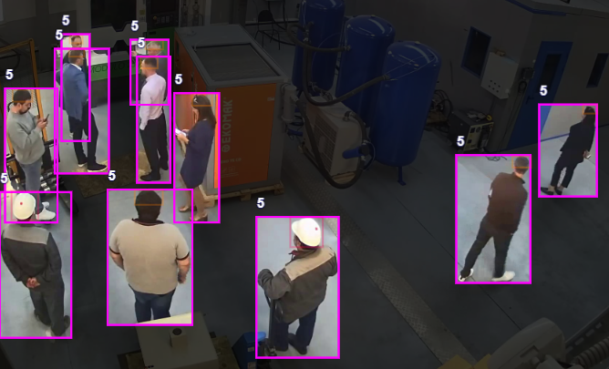
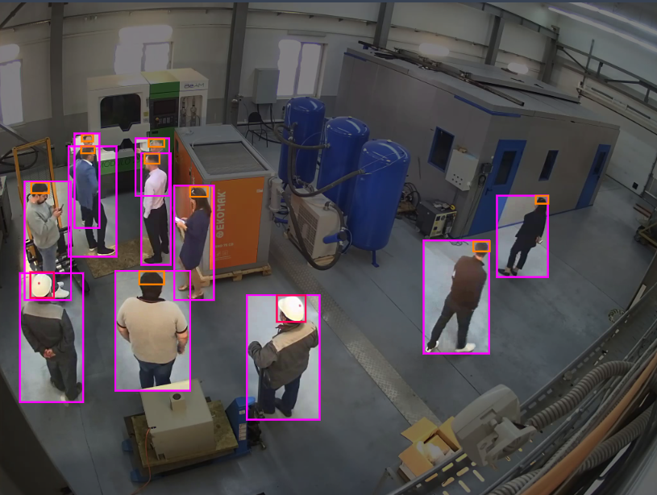
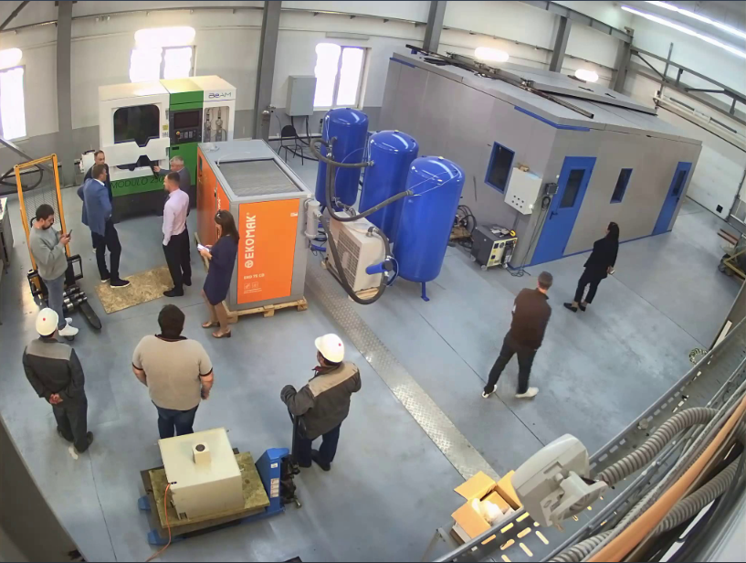
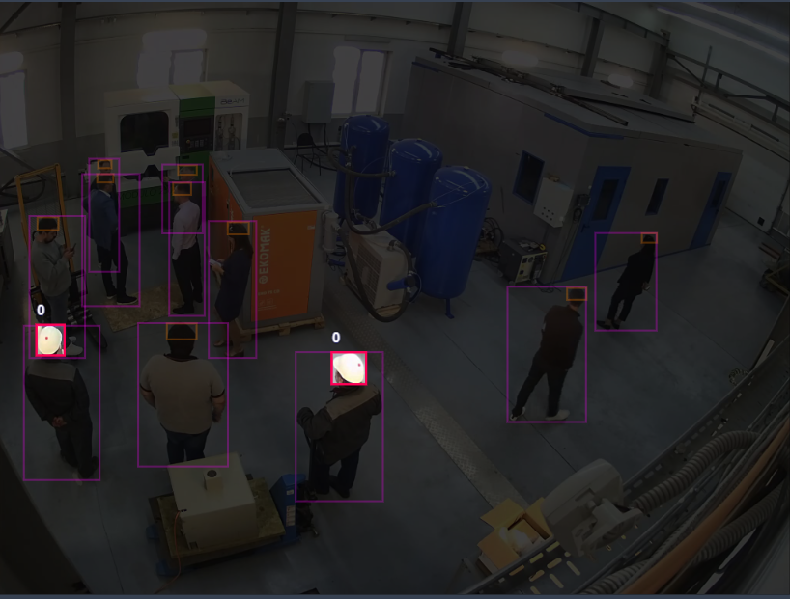
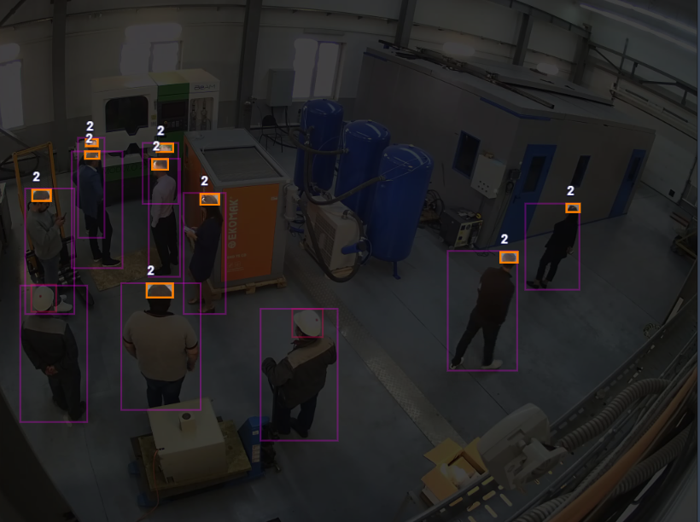
Создание датасета
3 класса:
Человек
Каска
Голова без каски

Slide 3
Постановка задачи
Найти на видео нарушителя и зафиксировать его 1 раз
Основная идея алгоритма
1. Нахождение людей на кадре с помощью стандартной нейросети yolo8 (формирование списка детекций)
2. Передача списка детекций в трекер (получение id_person)
3. Вырезание bounding box для каждого объекта и применение к этому изображению нейросетки, обученной на нашем датасете
4. Нейросеть ищет головы без касок. Если такие есть, то смотрит есть ли такой id_person в массиве, если нет, то нарушитель сохраняется в заданную директорию и id_person сохраняется в массиве, в противном случае ничего не происходит

Slide 4
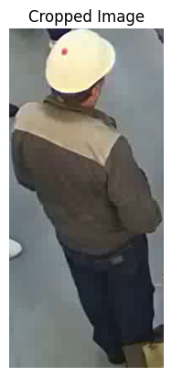
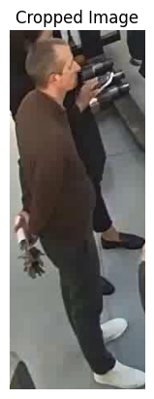
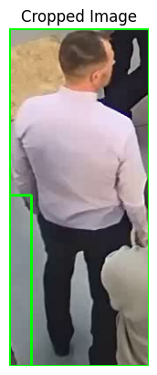
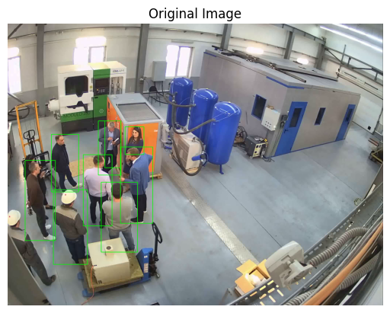
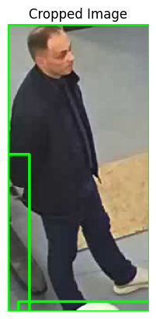
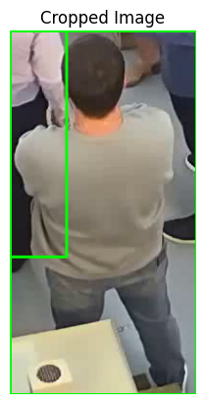
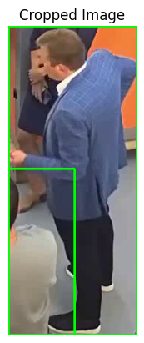
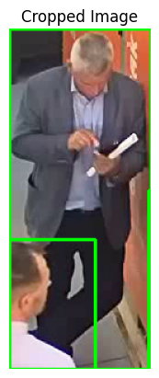
Нахождение людей на кадре с помощью стандартной нейросети yolo8 (формирование списка детекций)

Slide 5
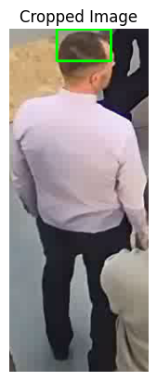
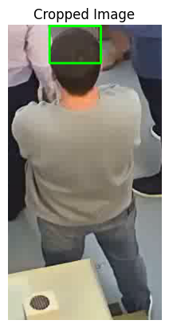
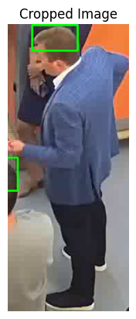
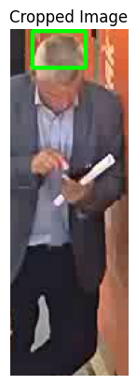
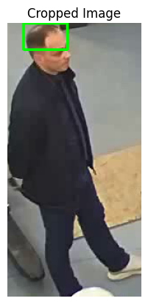
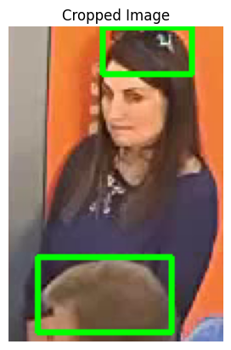
Выбранная директория

Slide 6
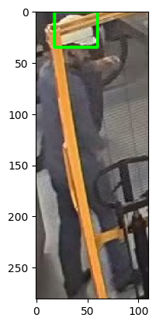
Основная проблема алгоритма:
Нейросеть, обученная на нашем датасете, не работает с вырезанными картинками
Создание нового датасета
Инициализация
Установка пути к директории с аннотациями и изображениями.
Определение класса объекта для извлечения.
Просмотр файлов аннотаций
Перебор всех файлов аннотаций в указанной директории.
Чтение аннотаций в формате YOLO и фильтрация по заданному классу.
Обработка изображений и аннотаций
Для каждой выбранной аннотации:
Создание новых директорий для аннотаций и изображений.
Создание нового файла аннотации для каждого выделенного объекта.
Проверка пересечений между разными классами объектов и корректировка аннотаций.
Создание вырезанных изображений
Для каждой выбранной аннотации:
Чтение соответствующего исходного изображения.
Вырезание объекта на основе координат bounding box.
Сохранение вырезанного изображения в новом файле.
Запись обновлённых аннотаций
Координаты и размеры bounding box пересчитываются и записываются в новый файл аннотации.

Slide 7
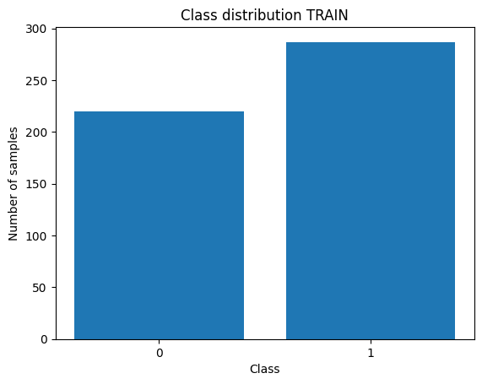
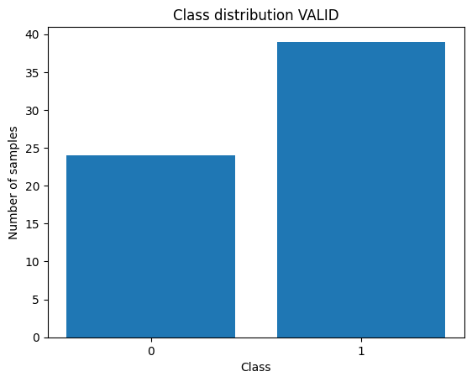
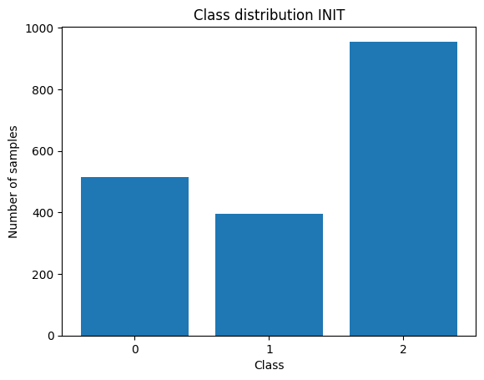
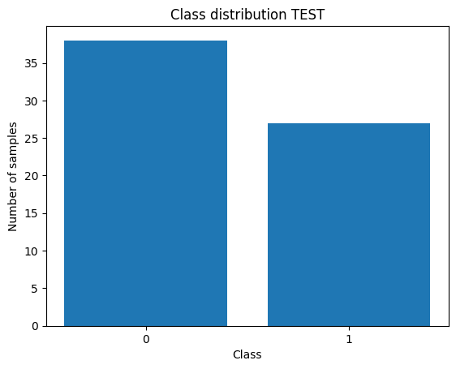
Создание нового датасета
train_test_split

Slide 8
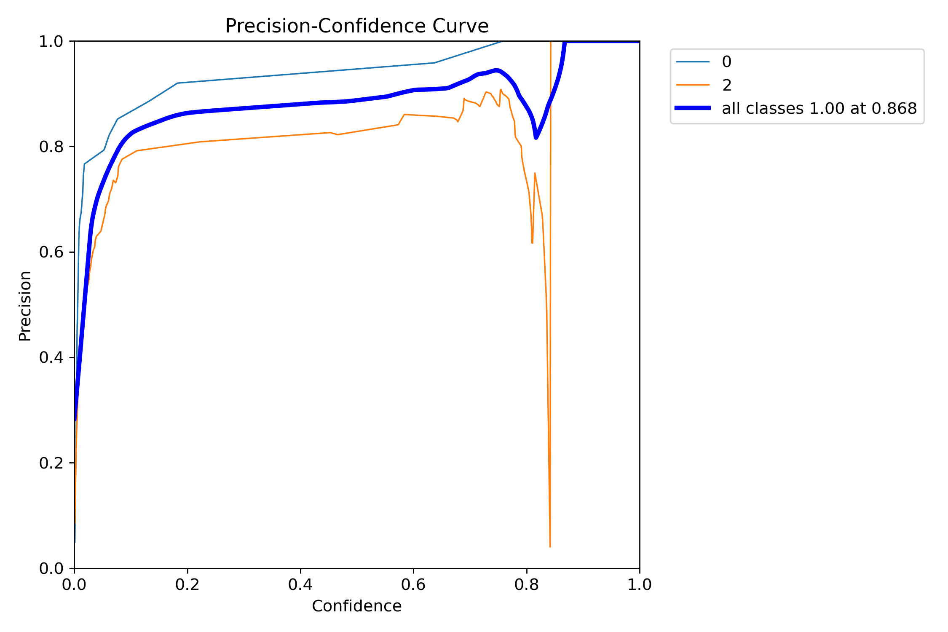
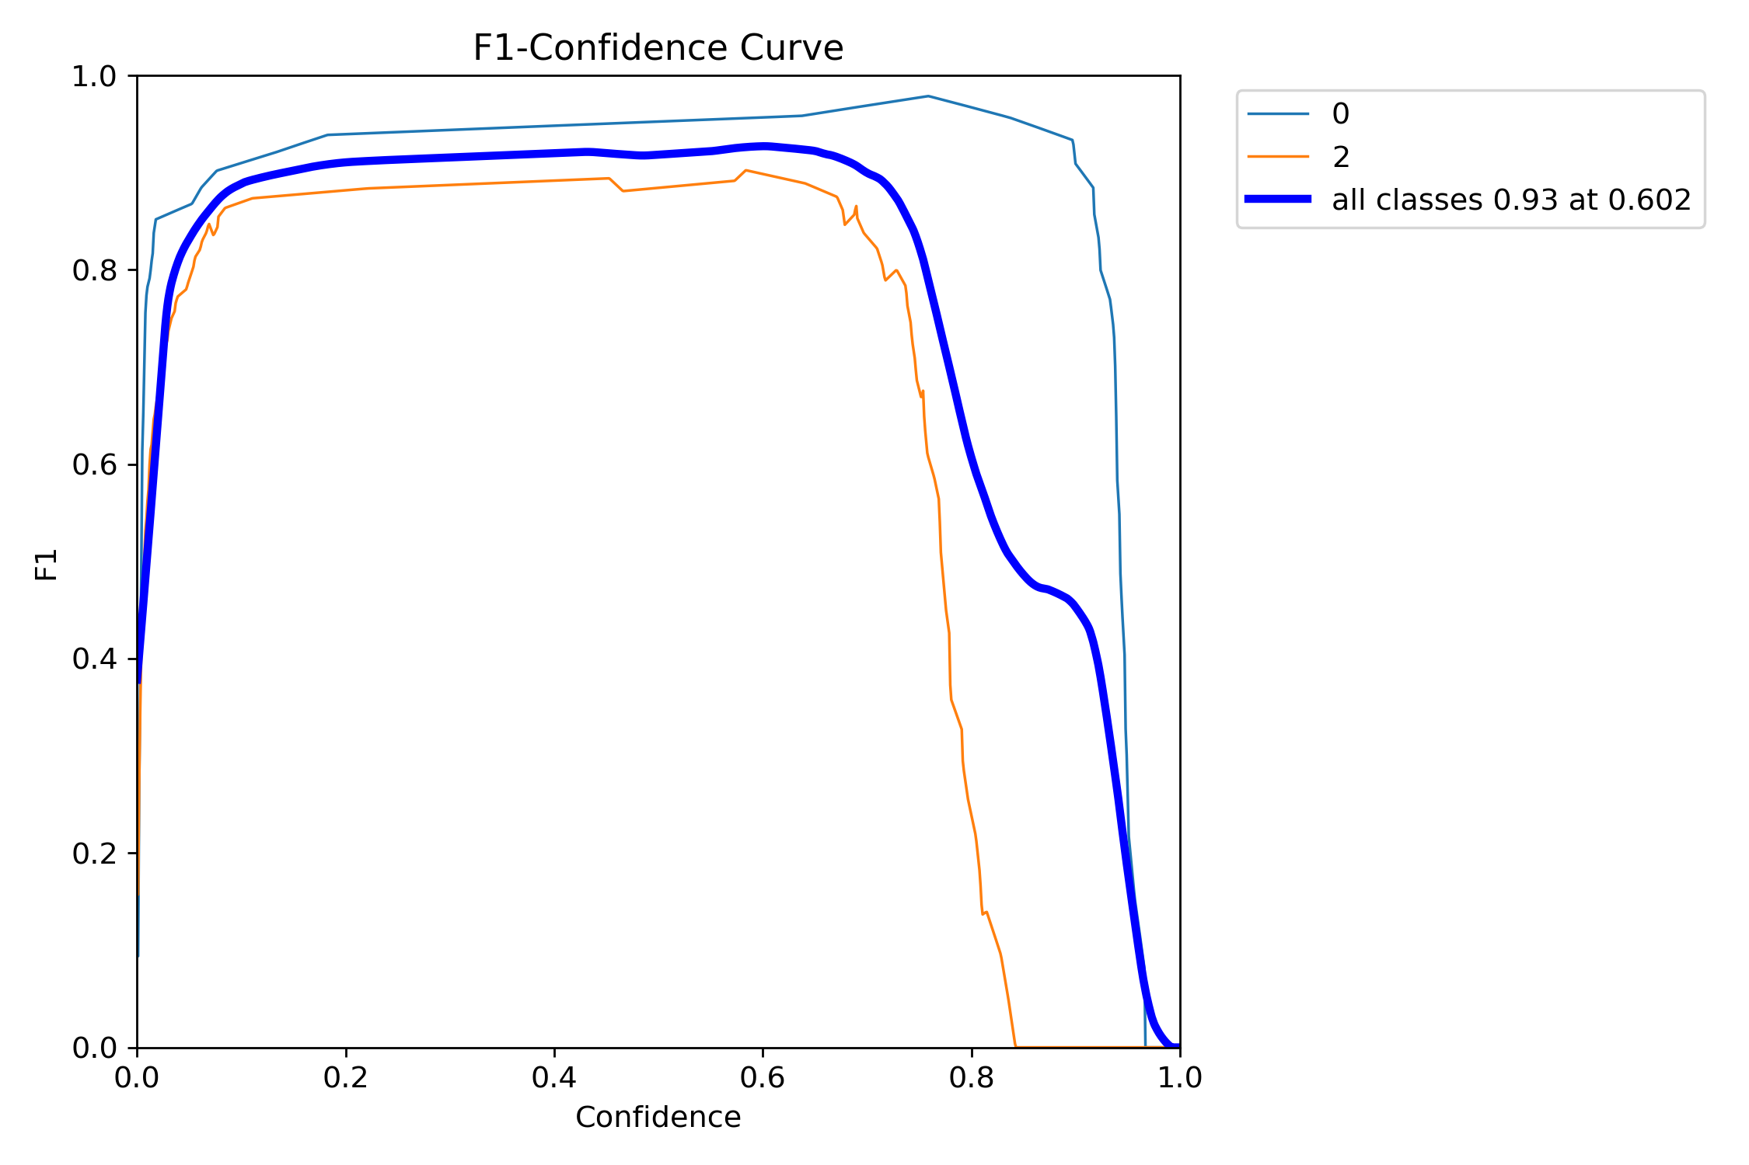
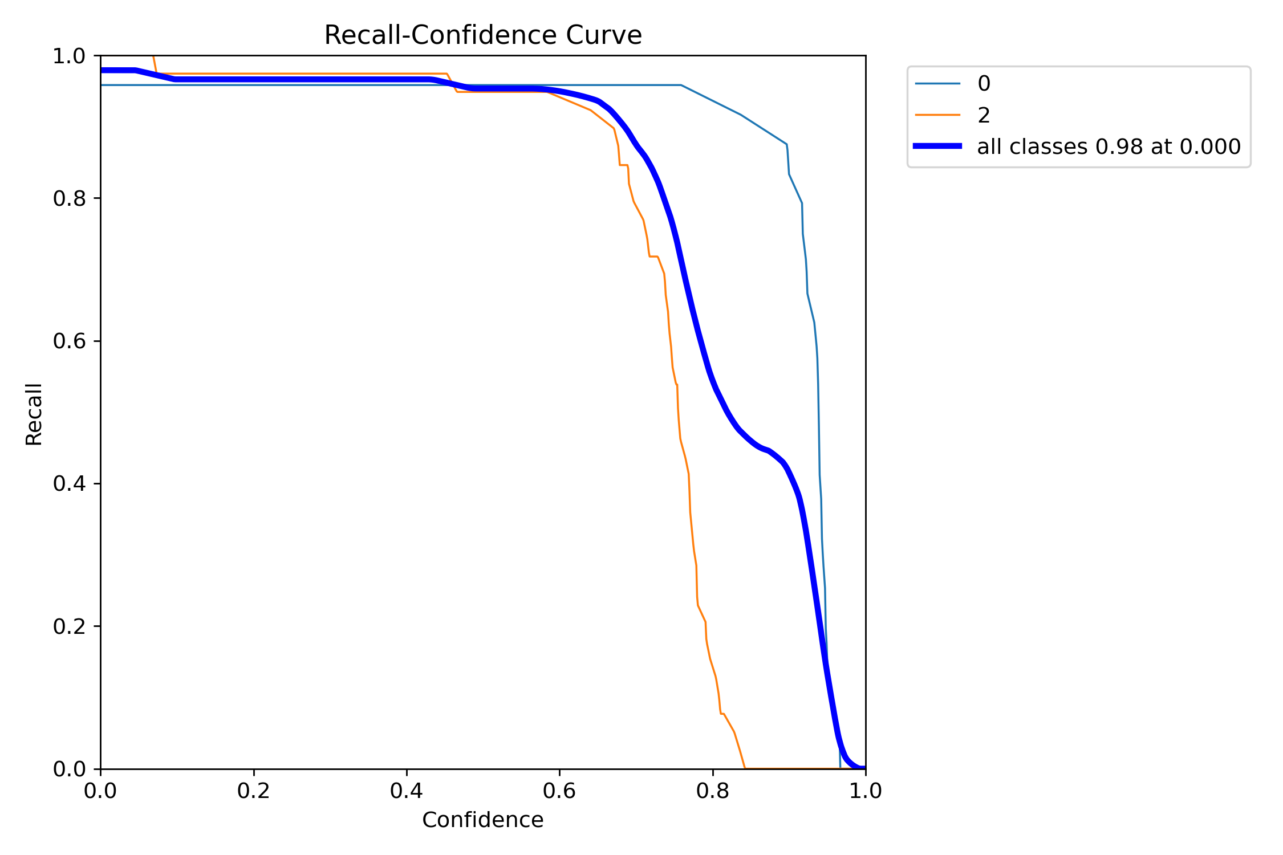
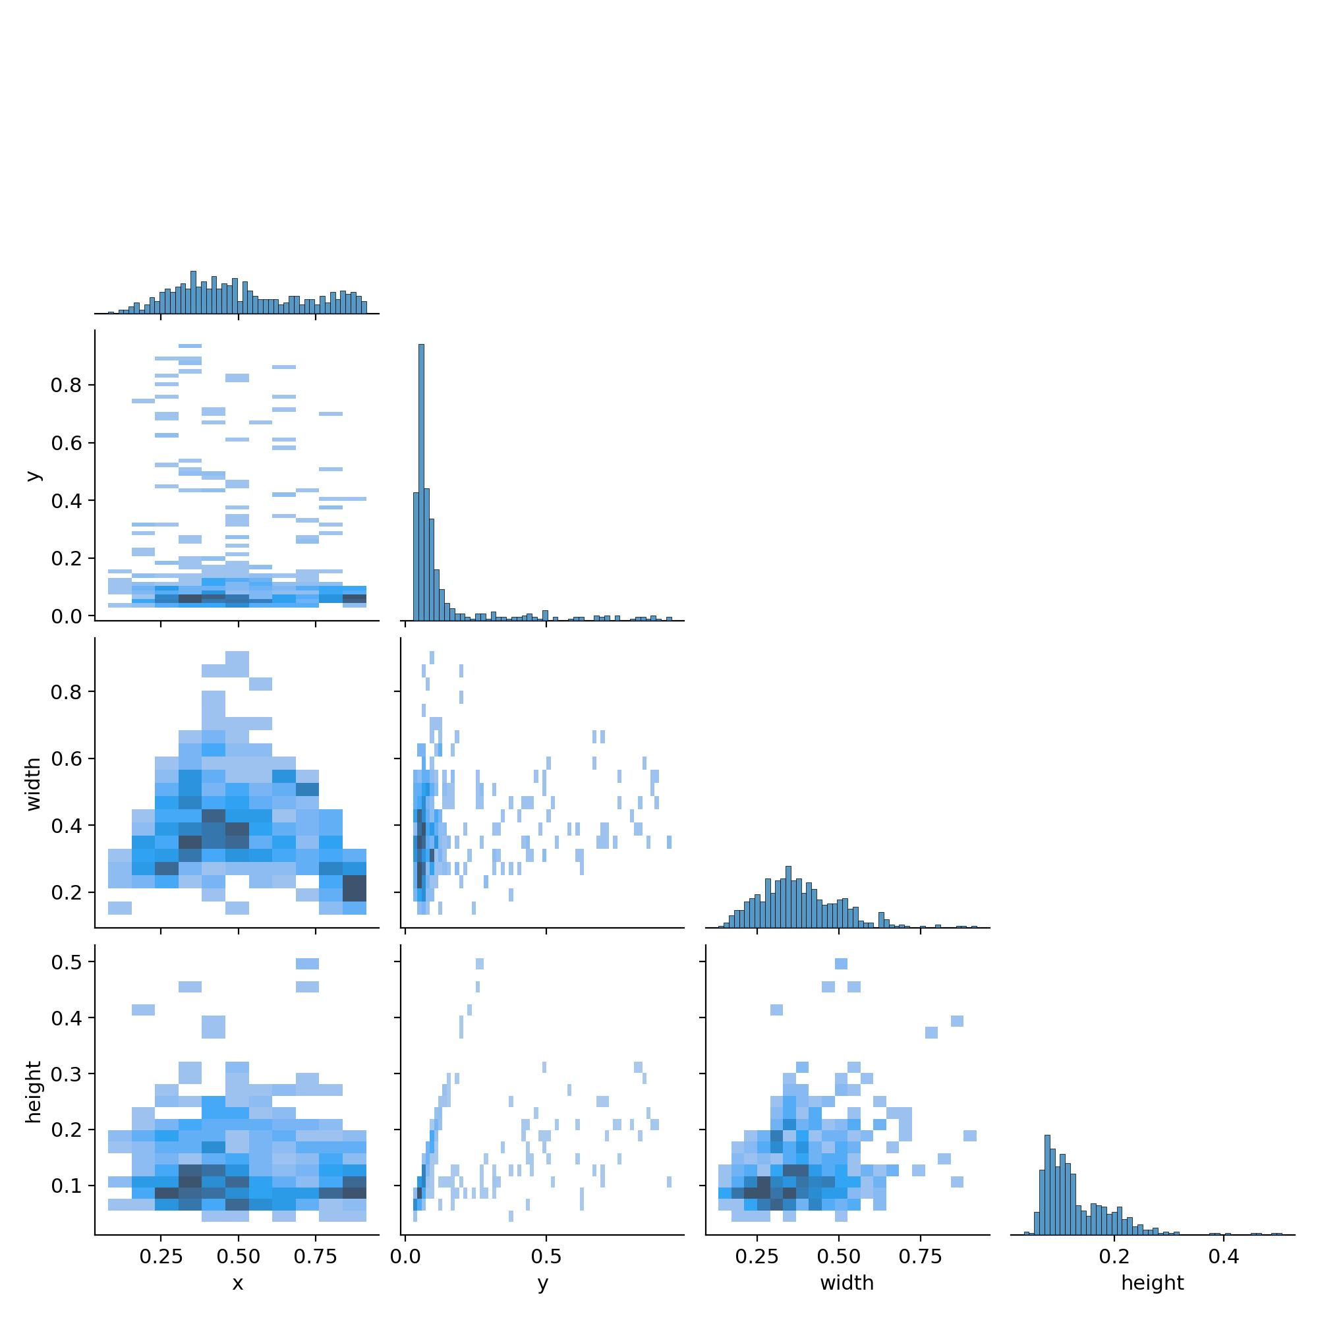
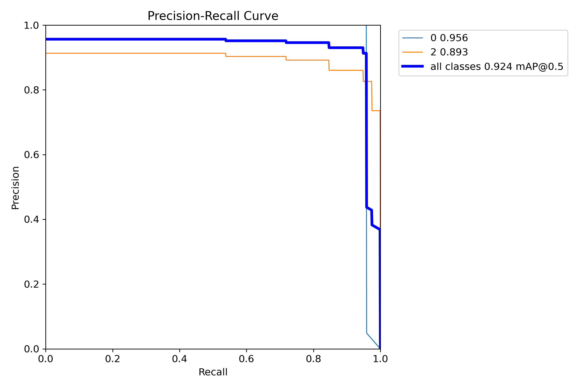
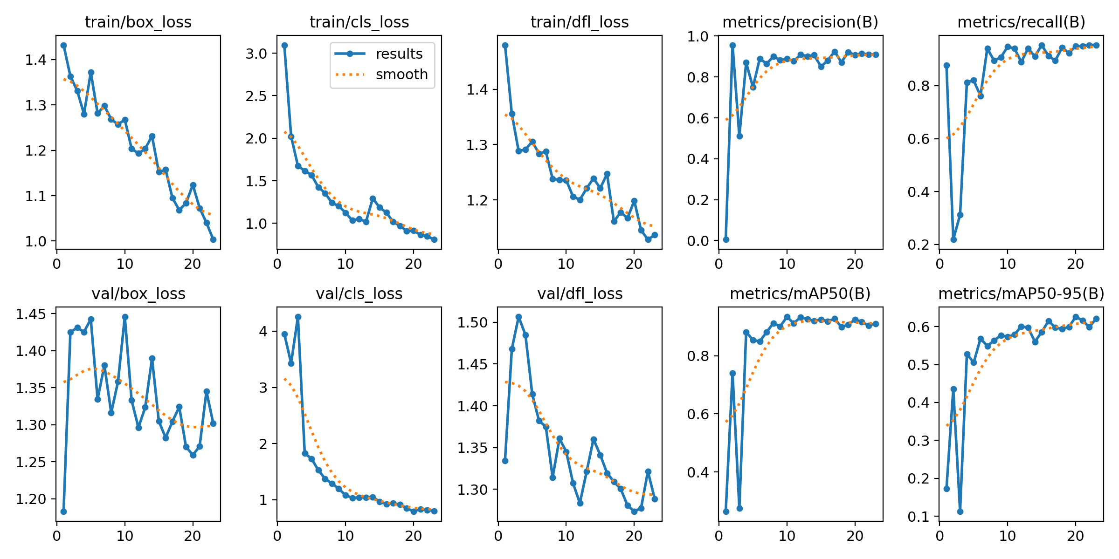
Обучение модели yolo8 на своем датасете

Slide 9
Основные шаги по реализации алгоритма
Нейросеть с трекером yolo8 ищет людей
Bounding-box
Нейросеть, обученная на yolo8 на новом датасете
Область без каски
Сохранение изображения это человека на сервере и отправка в telegram-бота

Slide 10
Создание web-приложения для показа результата работы нейросети
Примененные технологии:
FastApi (для запуска приложения)
Python – для серверной части
Html, JS, CSS – для клиентской части
Telegram – для получения изображений нарушителей
main.py
Person2.jpg
Person2.jpg
Person1.jpg
exam
Video2_rez.mp4
Video2.avi
loadfiles
Video1.mp4
templates
Index.html
static
css
Index.css
js
Index.js
images
Fon.jpg
logo.jpg

Slide 11
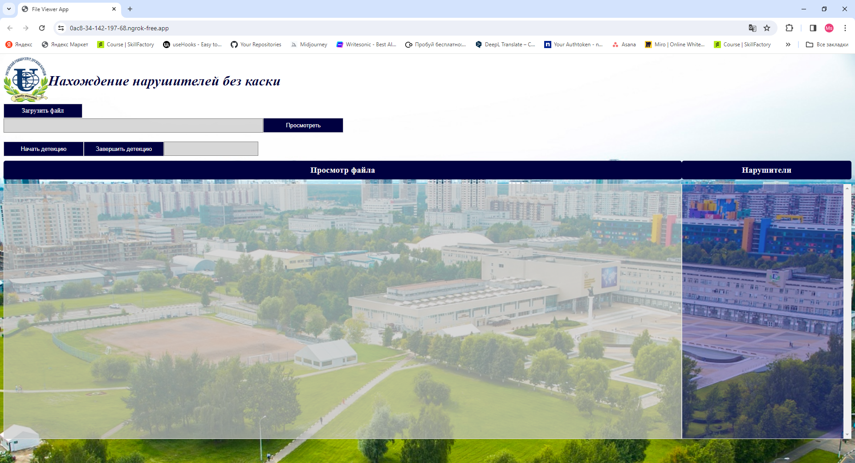
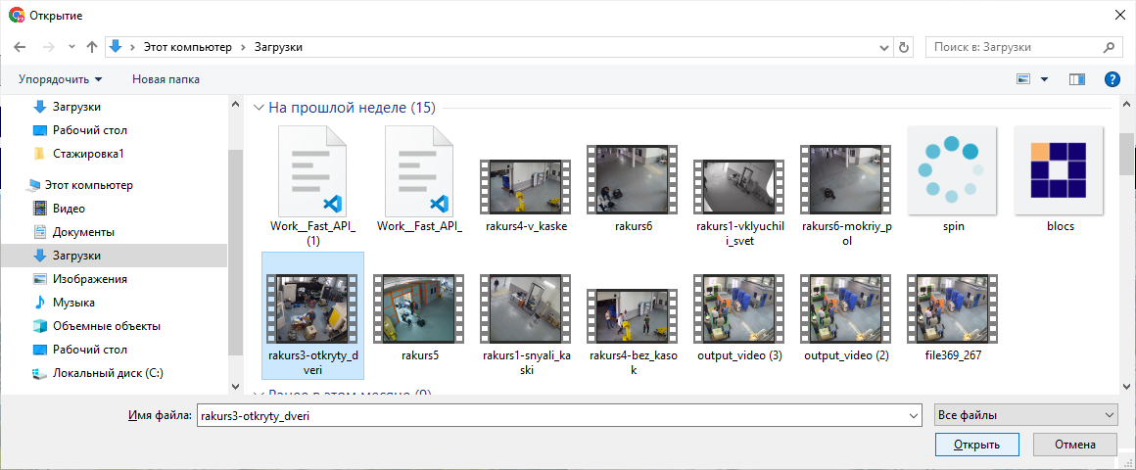
web-приложение. Загрузка файла

Slide 12
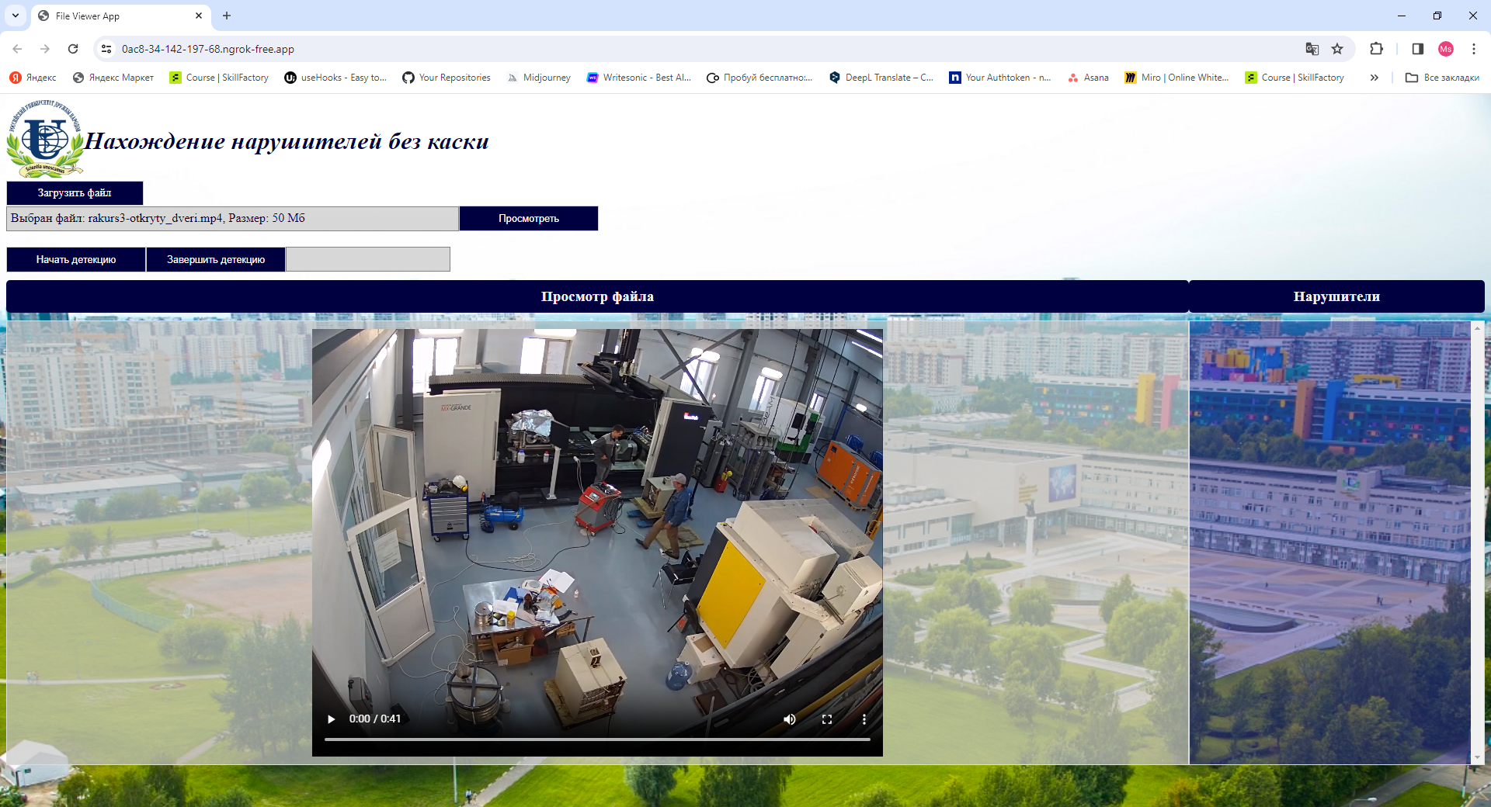
web-приложение. Файл загружен, его просмотр
Форма загружаемых видео: mp4, avi
Avi автоматически преобразуется в формат mp4

Slide 13
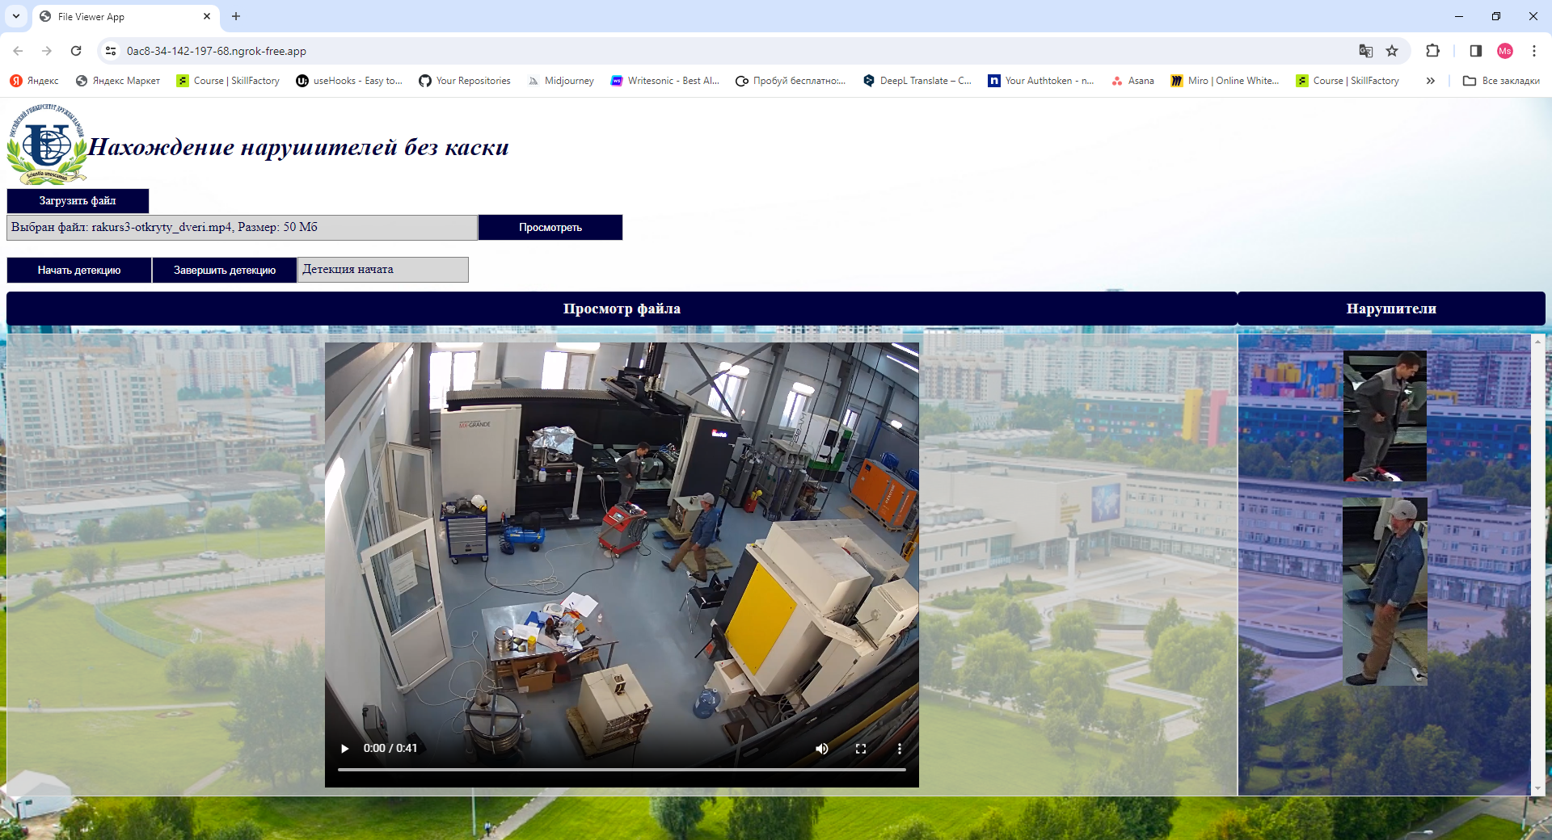
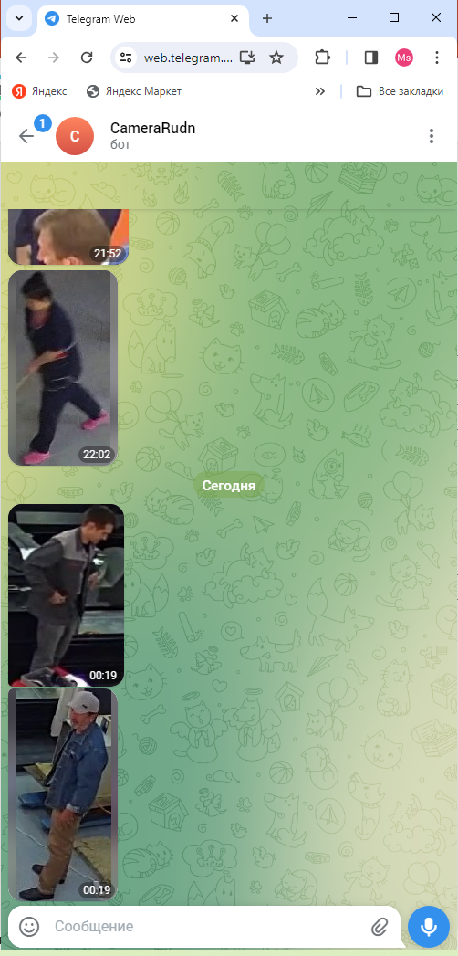
web-приложение. Детекция начата, сохранение нарушителей на сервере, отображение нарушителей на сайте, отправка нарушителей в телеграмм-бот

Slide 14
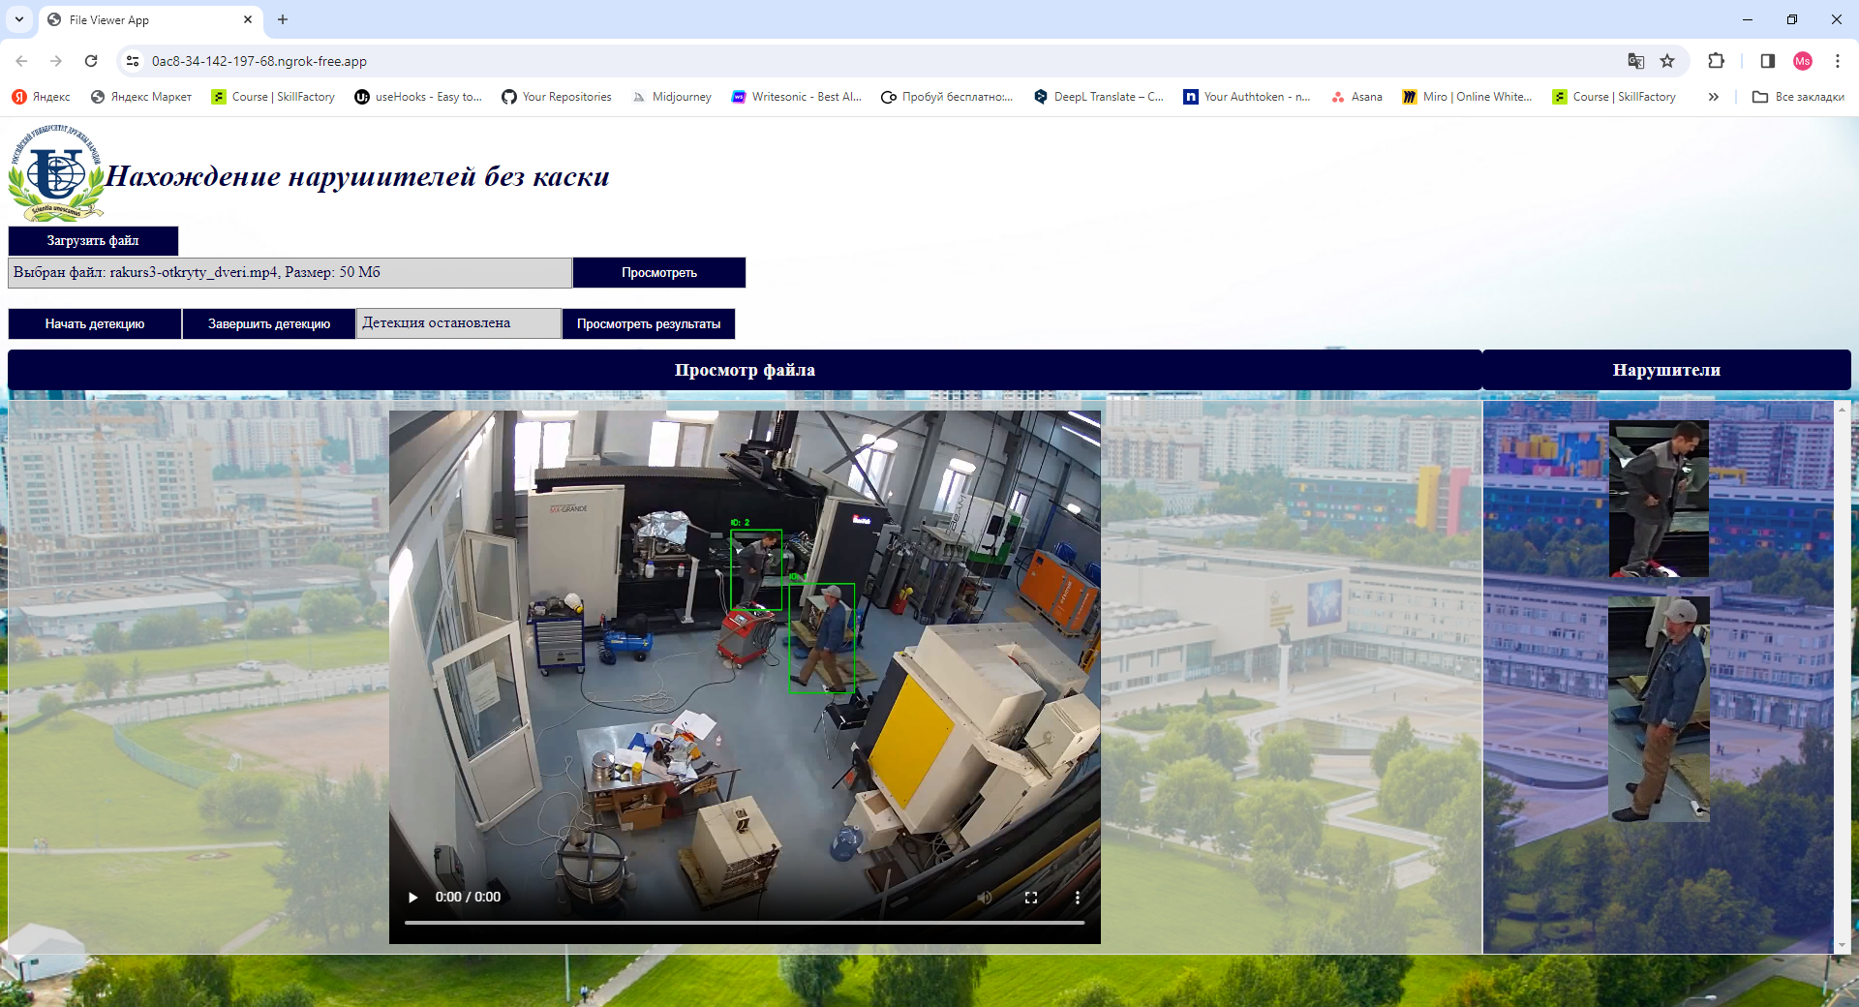
web-приложение. Детекция завершена, просмотр обработанного видео-файла

Slide 15
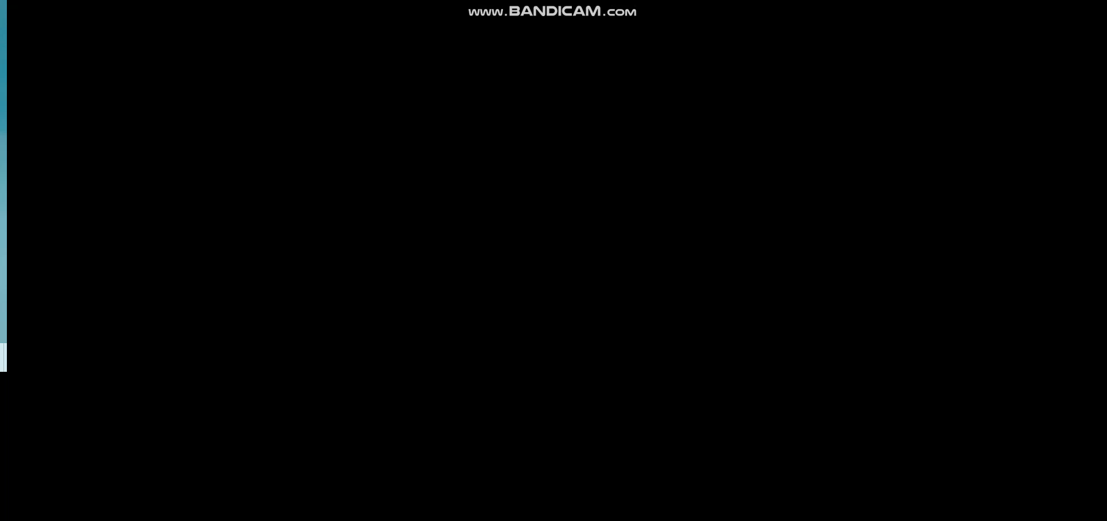

Slide 16
